Slide 1

A Consolidação da Escola Pública Brasileira
.

Slide 2
Reformas Educacionais (1930-1960)

Slide 3
Revolução de 1930.
É criado o Ministério da Educação e da Saúde Pública.

Slide 4
Reforma Francisco Campos (1931)
Ensino Secundário em dois ciclos:
Fundamental (5 anos)
Complementar (2 anos)

Slide 5
Constituição de 1934
E suas implicações na educação.

Slide 6
USP é fundada em 1934.
Expansão quantitativa de universidades.

Slide 7
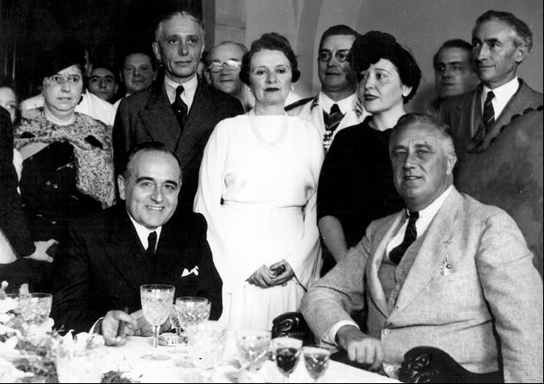
Estado novo
Foto do encontro de Getúlio Vargas e Franklin Roosevelt no Rio de Janeiro, em 1936.

Slide 8
1937
UNE é fundada.
INEP é fundado.

Slide 9
Constituição Republicana de 1946
Fim do Estado Novo, ditadura de Vargas.

Slide 10
Reafirma os direitos de todos à educação;
Obrigatoriedade;
E gratuidade.

Slide 11
A recorrente política educacional brasileira:
Incorporação de princípios democráticos não colocados em prática.

Slide 12
Juscelino Kubitscheck (1956-1960)

Slide 13
Primeira lei elaborada especificamente para a educação brasileira.
Lei de Diretrizes e Bases da Educação.

Slide 14
Fundado o Instituto Superior de Estudos Brasileiros.
Formulação de um projeto de ensino nacional.

Slide 15
A Política Educacional na Ditadura Militar

Slide 16
Matriculados versus Alfabetizados

Slide 17
Brasil inicia a década de 60 com 39,35% de taxa de analfabetismo.
Método de alfabetização de Paulo Freire é interrompido pelo Golpe.

Slide 18
Expansão quantitativa e não qualitativa.
Políticas mal aplicadas.
Perseguição à Academia.
Instauração de um estudo com foco profissionalizante.

Slide 19
A redemocratização e Políticas Neoliberais
"Um ensino que tem muito a aprender"

Slide 20
Heranças da ditadura militar.
Elitismo constante.
Transição conservadora para a democracia.

Slide 21
Políticas e Implementação

Slide 22
Reestruturação e uso consciente de recursos públicos.
Unir o legislativo e o teórico.
Reformas de instalações já existentes.
Foco na alfabetização, acessibilidade e QUALIDADE.

Slide 23
Referências Bibliográficas.
História da Educação no Brasil: a escola pública no processo de democratização da sociedade
M Bittar - Acta Scientiarum. Education, 2012 - periodicos.uem.br
A qualidade da educação brasileira como direito
CRJ Cury - Educação & Sociedade, 2014 - SciELO Brasil
https://www.scielo.br/j/es/a/K76wNhbJLyq4p5MdSFhfvQM/abstract/?lang=pt

Slide 24
Grupo 3
Ana Laura Marques Cristian Firmino Estevao Guilherme Augusto Kauan Martins Nathalia Gonçaslves Thiago Barros Gomes

